Slide 1

Oración Lunes 13 de enero de 2020

Slide 2
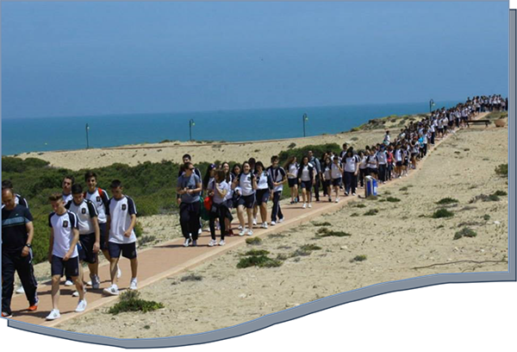
X Marcha Palautiana
Comenzamos una nueva semana muy importante para nuestro colegio.
El próximo sábado 18 de enero, el colegio La Purísima de Callosa de Segura albergaremos la décima edición de la Marcha Palautiana.

Slide 3

Exposición
Esta marcha tiene por objetivos promover la convivencia entre familias y centros, conocer algunos de los valores palautianos y crecer juntos en la fe.

Slide 4
¿Qué nos sugiere esta frase?
“Fomenta tu luz interior, ella calentará tu corazón y dará fuerza a tus acciones”
Padre Francisco Palau y Quer

Slide 5
Oración
¡Oh Señor!, Tú elegiste al Beato Francisco Palau, para proclamar ante los hombres el gran Misterio de la Iglesia Santa. Vivió entregado al servicio de los hermanos, extendiendo entre los hombres el mensaje del Evangelio y promoviendo entre ellos la conciencia viva de su participación en el Cuerpo Místico de Cristo.
Te pedimos, Señor, que su glorificación por la Iglesia sirva para que todos los hombres se sientan cada vez más unidos en el único pueblo de Dios. Concédenos también por su intercesión, la gracia especial que ahora te pedimos. Amén.

